Slide 1
Прецедентные феномены

Slide 2
Уровни прецедентности
Автопрецеденты (индивидуальный уровень)
Социумные прецеденты
Национальные прецеденты
Универсальные прецеденты

Slide 4
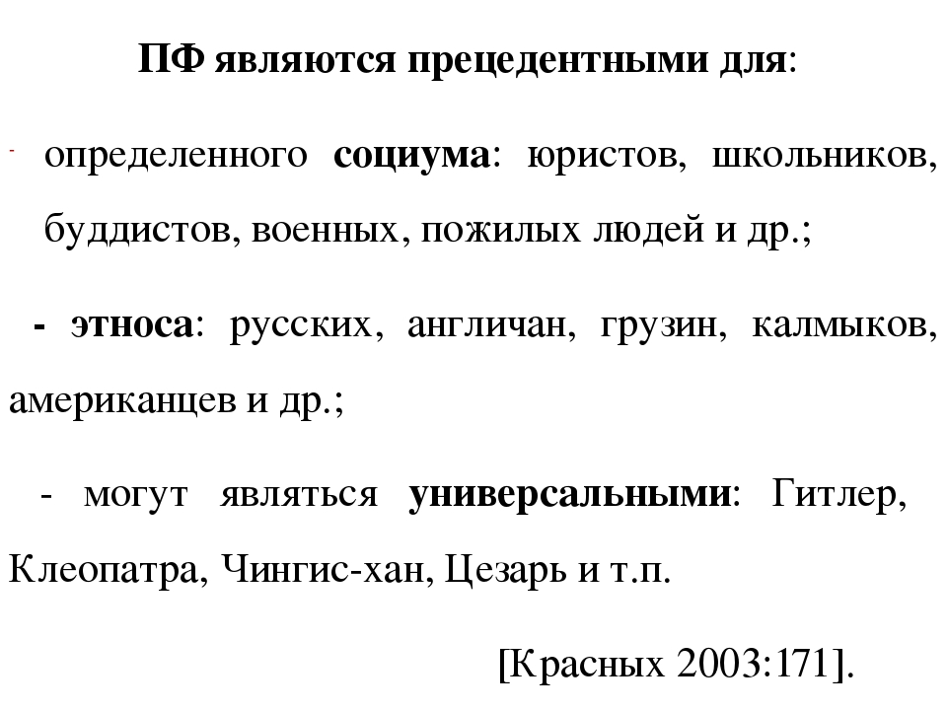

Slide 9
